Slide 1

Huisvesting en hygiene
Les 3

Slide 2
Vandaag:
Leerdoelen
Slangen
Baardagame
Kikker
Opdracht

Slide 3
Leerdoelen
Natuurlijke leefomgeving van slangen, baardagame en kikker
Bijzonderheden bij slangen, baardagame en kikker
Huisvesting eigen diersoort
Klimaat eigen diersoort
Transport eigen diersoort
Hanteren eigen diersoort
Reinigen en desinfecteren verblijf

Slide 4
Slangen
Gifslangen en wurgslangen
Behoren tot de reptielen
Melkslang = Lampropeltis triangulum
Noord-Amerika
Rattenslang = Pantherophis guttatus
Noord-Amerika en paar eilanden rondom Caribische zee
Koningspython = Crotaphytus collaris
West Afrika

Slide 5
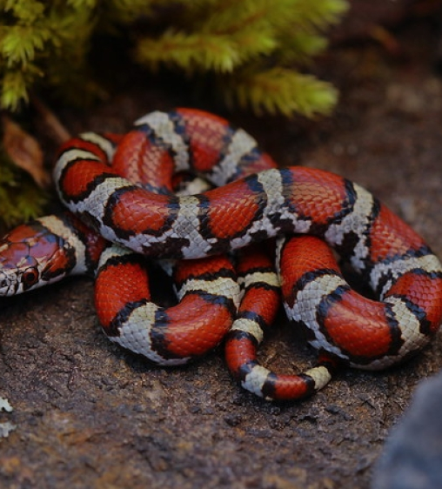
Slangen
Gehouden als huisdier
Schubreptielen
Veel grote soorten families bij de slagen
Denk aan boa’s, pythons en toornslangachtigen
Goed zicht maar slecht gehoor

Slide 6
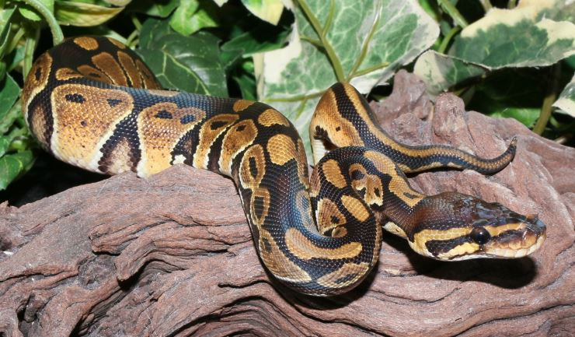
Slangen
Melkslang
Tussen de 60 cm en 2 meter
Meer dan 20 jaar oud worden
Legsel is max 25 eieren
Rattenslang
Ongeveer 1,5 meter
15 jaar oud
Legsel is tussen de 5 en 30 eieren
Koningspython
Tussen de 90 cm en 1,2 meter
Ongeveer 20 tot 30 jaar oud
Legsel tussen de 2 en 10 eieren

Slide 7
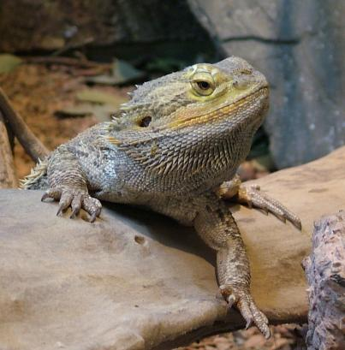
Baardagame
Pagona Vitticeps
Leefgebied = het oosten van Australie
Zijn reptielen, en vallen onder de hagedissen

Slide 8
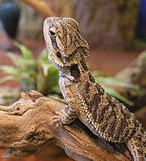
Baardagame
Behoort dus tot de hagedissen
Makkelijk verzorgbaar
Zijn niet aggressief
Ze kunnen lichaamskleur aanpassen

Slide 9
Baardagame
Tussen de 40 en 50 cm
Driehoekige kop
Stekelige huid
Gemiddelde leeftijd is tussen de 11 en 15 jaar
10 tot 30 eieren gelegd

Slide 10
Aardbeikikker
Oophaga Pumilio
Leefgebied = Midden-Amerika
Behoort tot de amfibie

Slide 11
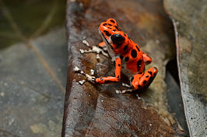
Aardbeikikker
Kikkers ondergaan een metamorfose
Leven vooral rondom het water
Voor voortplanting essentieel
Sommige kikkersoorten zijn giftig (waaronder aardbeikikker)
Felle kleur dient als afleiding, deze kikkers zijn giftig
In gevangenschap vaak niet giftig, omdat ze speciaal voer nodig zijn

Slide 12
Aardbeikikker
Ongeveer 3 cm
Let op: soms ook andere kleuren bijvoorbeeld felblauw
Vrouwjtes hebben de voorkeur voor fellere gekleurde mannetjes
Gemiddeld tussen de 3 en 5 jaar
Leven solitair

Slide 13
Opdracht
Mensen met dezelfde diergroep bij elkaar
Slangen
axolotl
Kikkers
Schildpadden
Gekko’s
Baardagame
Zoek uit voor jou diergroep:
Inrichting huisvesting
Klimaat
Dagelijkse en periodieke verzorging
Welke reinigingsmiddelen gebruik je juist wel en welke niet
Hoe dier te verplaatsen/transporten
Hoe te hanteren
Wat bij een nieuwe soort invoeren?

